Slide 1
Keramiek Experience
Informatiebijeenkomst
voorontwerp bestemmingsplan
13 augustus 2013

Slide 2
Even voorstellen
Marieke Niesink; beleidsmedewerker gemeente Gennep
Wethouder Voncken
Gijs Nouwens; projectleider Keramiek Experience, gemeente Gennep

Slide 3
Doel van deze bijeenkomst
U informeren over de ontwikkeling
U informeren over de planning
Uw eventuele vragen beantwooden

Slide 4
Voorgeschiedenis
In 2006 heeft de gemeenteraad besloten de locatie te herontwikkelen
In 2011 werd het startsein gegeven voor de herontwikkeling tot Keramiek experience
In 2012 was Bouwontwikkeling Jongen de partij met het beste ontwerp;
In 2013 heeft de raad besloten met Jongen tot realisatie over te gaan.

Slide 5
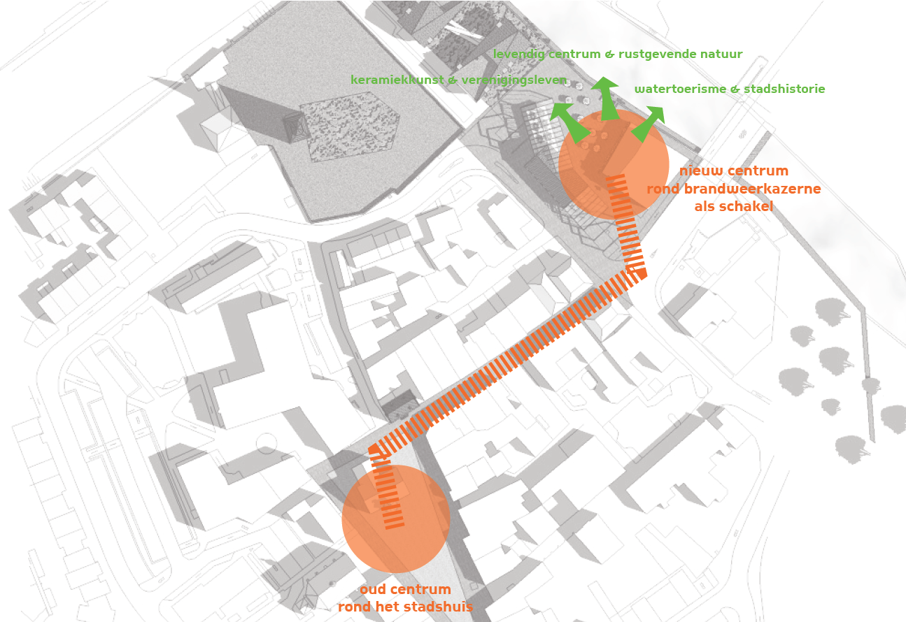
Uitgangspunt: “verbinding leggen”

Slide 6
Schetsontwerp

Slide 7
Schetsontwerp

Slide 8
Schetsontwerp

Slide 9
Procedure bestemmingsplan
Schetsplan/ ideevorming
Uitwerken tot een bouwplan
Voorontwerp bestemmingsplan
Ontwerp bestemmingsplan
Gelegenheid voor het indienen van inspraakreacties
Termijn voor het indienen van zienswijzen
Vaststelling door de gemeenteraad

Slide 10
Bouwplanontwikkeling
Het schetsontwerp zal worden uitgewerkt tot een bouwplan en plan voor de openbare ruimte; uw mening telt.

Slide 11
Globale planning
Start inspraakprocedure: augustus 2013
Vaststelling bestemmingsplan: voorjaar 2014 (afhankelijk van bouwplanontwikkeling)
Sloop en sanering; ntb (informatie volgt)
Start bouw; eerste helft 2015

